Slide 1

Améliorez une application existante de ToDo & Co

Slide 2
Contexte
ToDo & Co une startup dont le coeur de métier est une application permettant de gérer ses tâches quotidiennes. L’entreprise vient tout juste d’être montée, et l’application a dû être développée à toute vitesse pour permettre de montrer à de potentiels investisseurs que le concept est viable (on parle de Minimum Viable Product ou MVP). Le choix du développeur précédent a été d’utiliser le framework PHP Symfony .
ToDo & Co a réussi une lever de fonds pour permettre le développement de l’entreprise et de l’application.
Mon rôle ici est donc d’améliorer la qualité de l’application.
L’implémentation de nouvelles fonctionnalités ;
La correction de quelques anomalies ;
L’implémentation de tests automatisés.
D’analyser le projet grâce à des outils permettant de mesurer la qualité de code et les performances de l’application.

Slide 3
Les besoins
Un tâche doit être attachée à un utilisateur
- Actuellement, lorsqu’une tâche est créée, celle-ci n’est pas rattachée à un utilisateur
- Lors de la modification de la tâche, l’auteur ne peut pas être modifié
Choisir un rôle pour un utilisateur lors de la création ou la modification
- rôle utilisateur (ROLE_USER)
- rôle administrateur (ROLE_ADMIN)
Seuls les utilisateurs ayant le rôle administrateur (ROLE_ADMIN) doivent pouvoir accéder aux pages de gestion des utilisateurs.
Les tâches ne peuvent être supprimées et modifiées que par les utilisateurs ayant créé les tâches en questions.

Slide 4
Implémentation des tests automatisés
Tests unitaires et fonctionnels implémentés avec PHPUnit.
Taux de couverture supérieur à 70%

Slide 5
Documentation sur la sécurité et audit de qualité
comprendre quel(s) fichier(s) il faut modifier et pourquoi .
comment s’opère l’authentification.
où sont stockés les utilisateurs.
Audit de code et mesure des performances avec BlackFire.

Slide 6
UML diagrammes de séquence

Slide 7
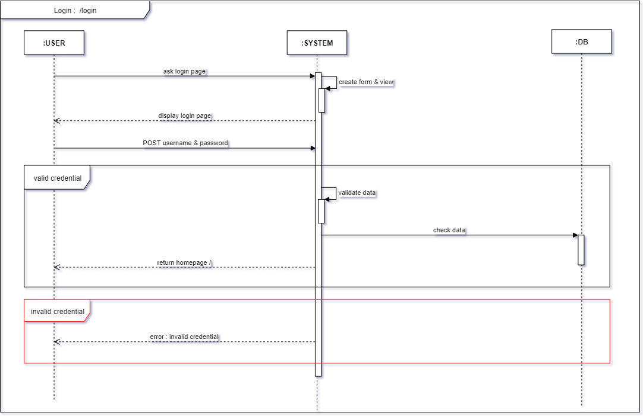

Slide 8
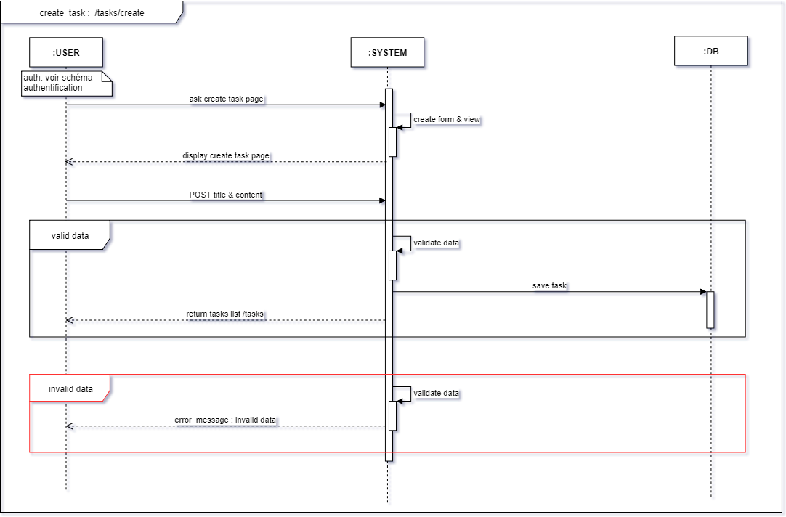

Slide 9
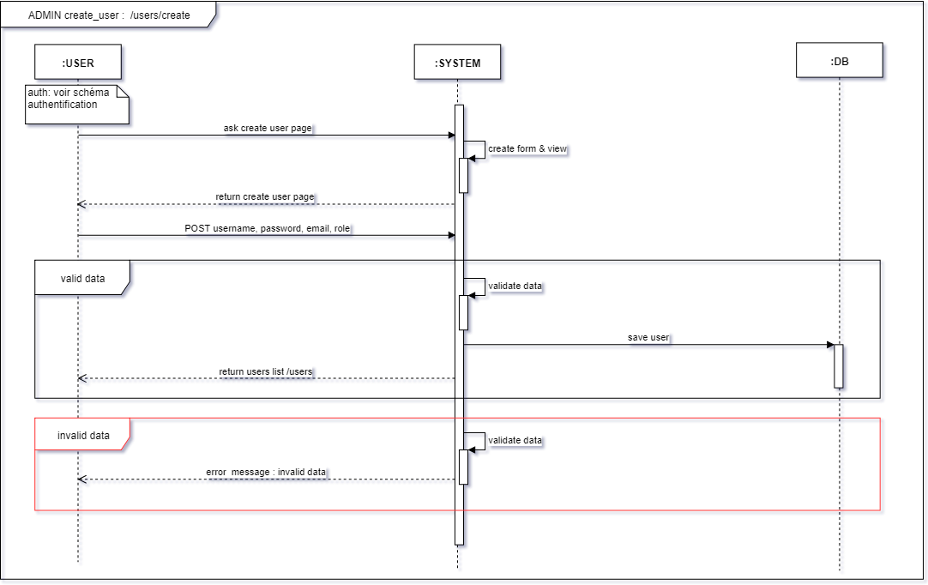

Slide 10
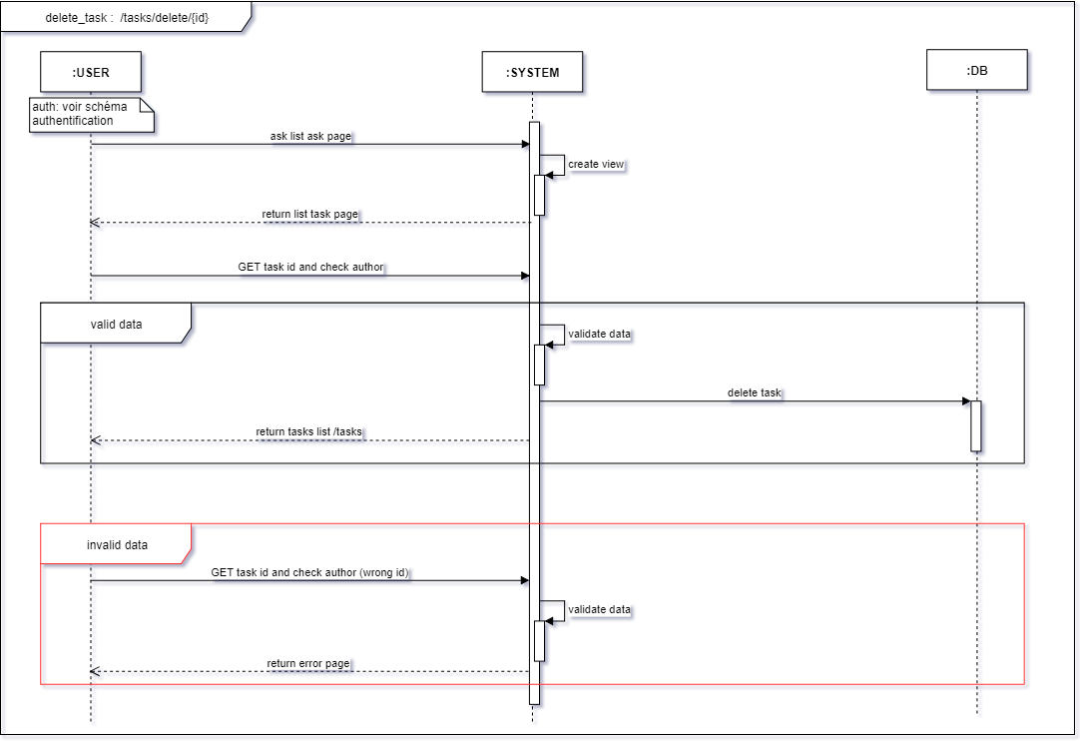

Slide 11
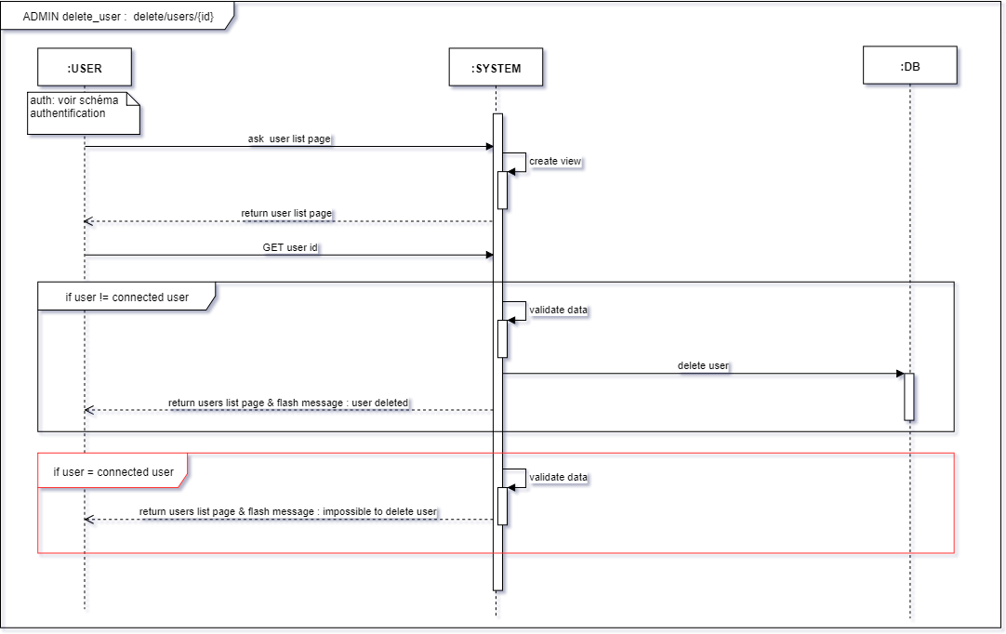

Slide 12
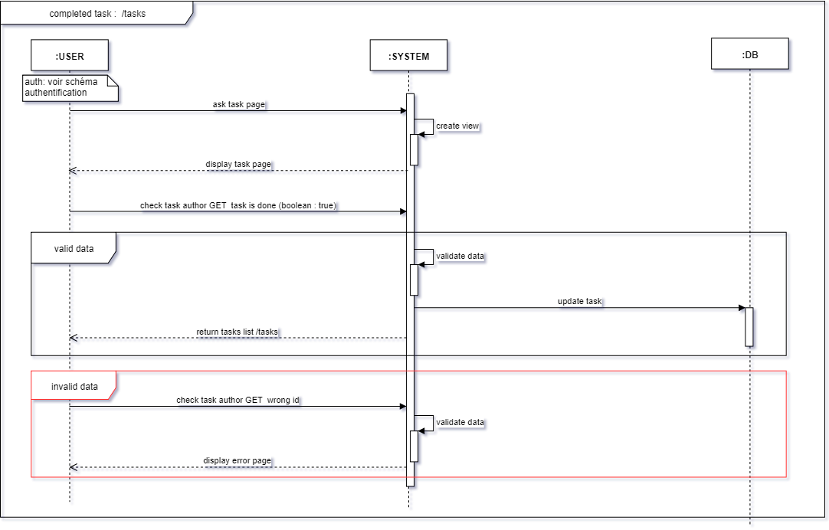

Slide 13
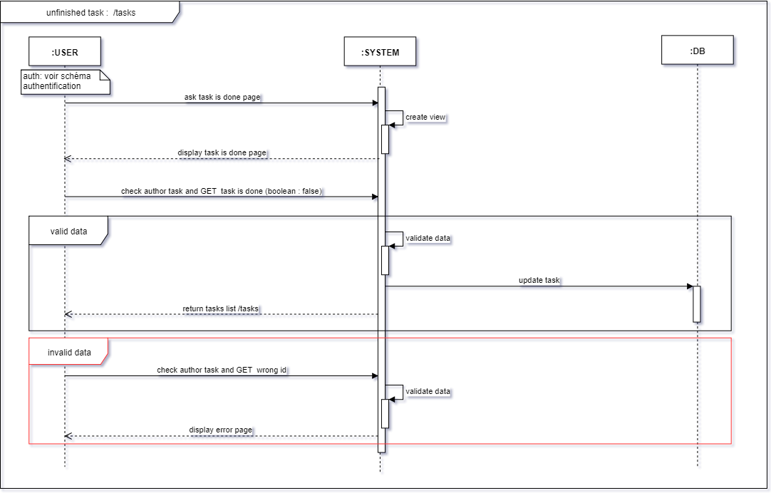

Slide 14
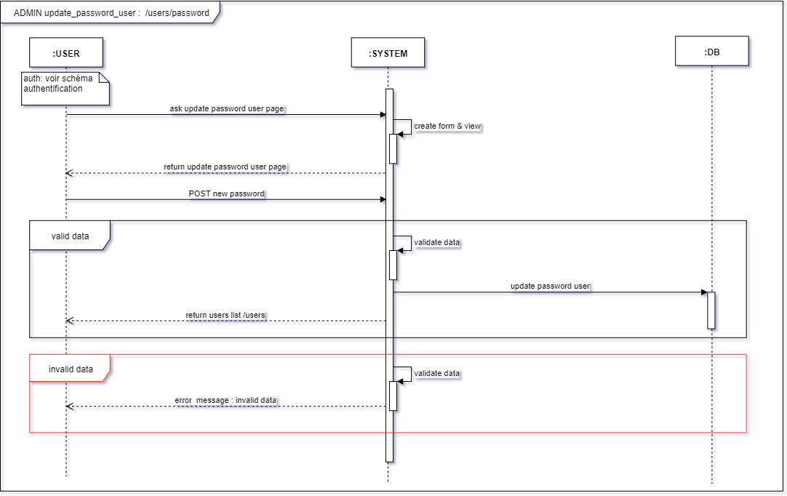

Slide 15
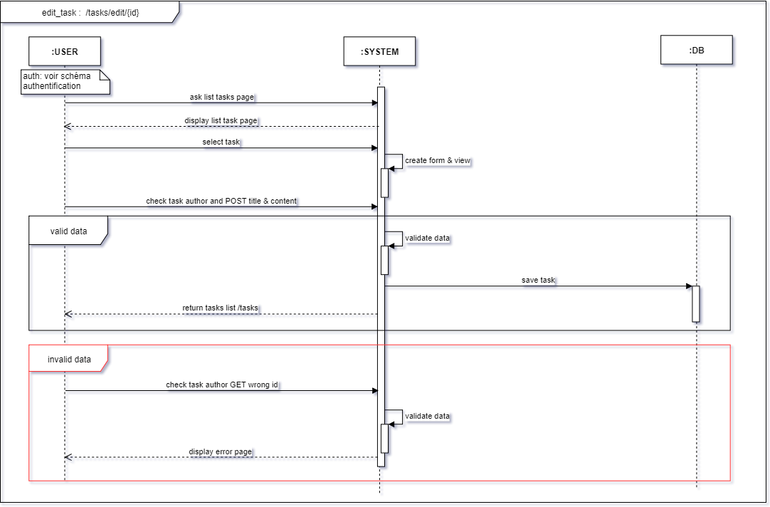

Slide 16


